Slide 1
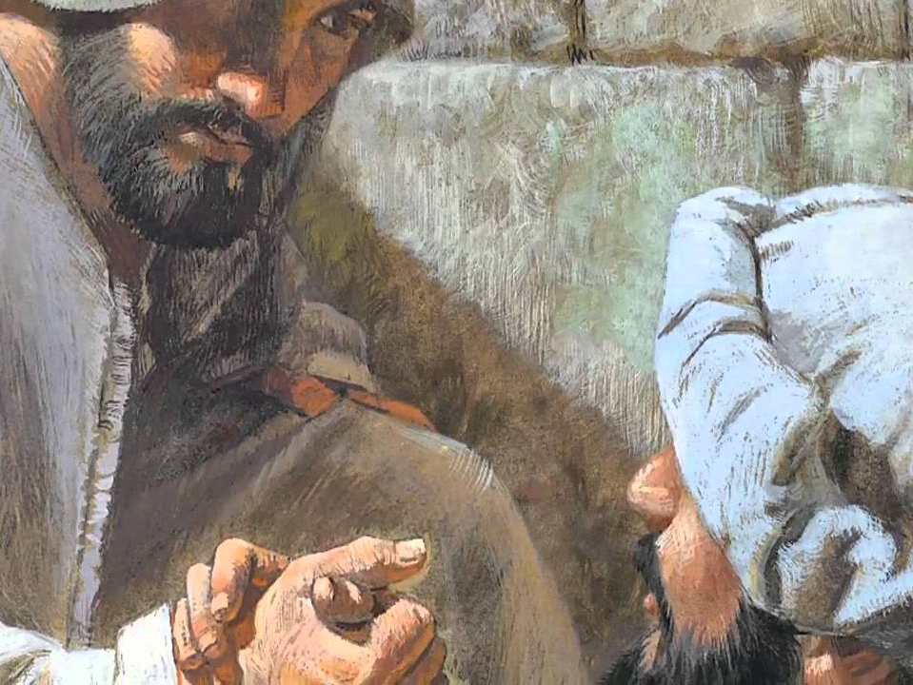


Invierno 2015-2016/Tema: Listos para ministrar vidas que están en crisis
Sesión 2: Listos para ayudar a los pobres
31 de enero de 2016
(Deuteronomio 15:7-11)
Iglesia Bíblica Bautista de Aguadilla
Estudios Bíblicos Lifeway ®

Slide 2





Slide 3

El asunto
Muestre el amor de Dios por los pobres.

Slide 4
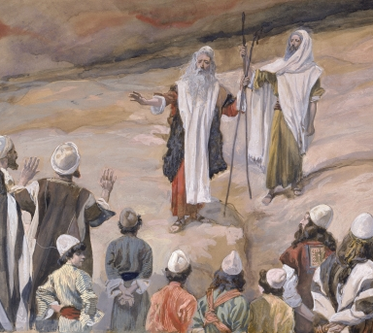
Contexto
El pueblo de Dios se atemorizó al saber que había gigantes en la tierra de Canaán y prefirió permanecer en el desierto antes que entrar en la tierra prometida que era para ellos.

Slide 5
Contexto
Los años de deambular habían pasado, y el trabajo de Moisés como líder del pueblo estaba a punto de terminar. Pero antes de salir de la escena, Moisés le repasó al pueblo las instrucciones que Dios les había dado hasta ese momento.

Slide 6

Pasaje bíblico
Deuteronomio 15:7-11

Slide 7
Deuteronomio 15:7-9
“Cuando haya en medio de ti menesteroso de alguno de tus hermanos en alguna de tus ciudades, en la tierra que Jehová tu Dios te da, no endurecerás tu corazón, ni cerrarás tu mano contra tu hermano pobre, sino abrirás a él tu mano liberalmente, y en efecto le prestarás lo que necesite...”

Slide 8
Deuteronomio 15:7-9
“...Guárdate de tener en tu corazón pensamiento perverso, diciendo: Cerca está el año séptimo, el de la remisión, y mires con malos ojos a tu hermano menesteroso para no darle; porque él podrá clamar contra ti a Jehová, y se te contará por pecado.”

Slide 9
Deuteronomio 15:10-11
“Sin falta le darás, y no serás de mezquino corazón cuando le des; porque por ello te bendecirá Jehová tu Dios en todos tus hechos, y en todo lo que emprendas. Porque no faltarán menesterosos en medio de la tierra; por eso yo te mando, diciendo: Abrirás tu mano a tu hermano, al pobre y al menesteroso en tu tierra.”

Slide 10
Deuteronomio 15:7-11
El hecho de que toda deuda era cancelada en el séptimo año no debería motivar a nadie a negarle un préstamo al israelita menesteroso al aproximarse el año… de remisión.
Negarse era el pensamiento perverso del versículo 9. (MacDonald)

Slide 11
Deuteronomio 15:7-11
En relación con esto, a lo largo de la historia se le ha conocido al pueblo judío como un pueblo que atiende a las necesidades de los suyos.
En 2 Corintios 9:7 el apóstol Pablo dice lo mismo que Moisés dice en el versículo 10: «Dios ama al dador alegre». (MacDonald)

Slide 12
Deuteronomio 15:7-11
Este versículo no es sólo un mandamiento, sino también una promesa, porque Dios no es deudor de nadie.
«El alma generosa será prosperada; y el que saciare, él también será saciado» (Pr. 11:25). (MacDonald)

Slide 13

Aplicación para mi vida
Muchos de nosotros podemos estar agradecidos por nuestro trabajo, nuestra casa y la comodidad que nos brinda nuestro estilo de vida.
Otros, apenas tienen lo necesario para subsistir.

Slide 14
Aplicación para mi vida
Lo que a menudo tenemos en común es el dolor de la incomodidad por no saber cómo actuar o responder a quienes tienen grandes necesidades.
Suele ser más fácil mirar
para el otro lado cuando nos cruzamos con un indigente que vive en la calle, pero la Biblia nos ofrece una forma mejor para lidiar con este asunto.

Slide 15

Recursos
  Floyd, Ronie. y David Francis, eds. Estudios Bíblicos para la Vida para Adultos, Invierno 2015-16, Vol. 2, Núm. 2. Nashville, TN: Lifeway Church Resources, 2015. 112-122.
  Jamieson, Roberto, A. R. Fausset, and David Brown. Comentario Exegético Y Explicativo de La Biblia - Tomo 1: El Antiguo Testamento. El Paso, TX: Casa Bautista de Publicaciones, 2003. Print.
  MacDonald, William. Comentario Bíblico de William MacDonald: Antiguo Testamento Y Nuevo Testamento. Viladecavalls (Barcelona), España: Editorial CLIE, 2004. Print.
  http://blog.lifeway.com/eblifewayadultos/
http://distantshores.org/resources/illustrations/sweet-publishing (imágenes bíblicas).
http://st-takla.org/Gallery/Bible/Illustrations.html (imágenes bíblicas).

Slide 16
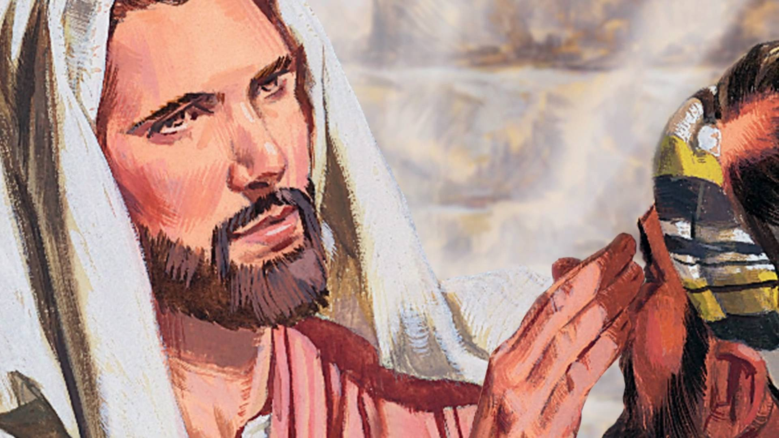
Próximo Estudio Dominical
Invierno 2015-16/Tema: Listos para ministrar vidas que están en crisis
Sesión 3: Listos cuando la enfermedad no se va
7 de febrero de 2016
Leer y meditar en:
(2 Corintios 4:16-18; 12:7-10)

Slide 17


